Slide 1
目录
01企业介绍
CONTENTS
02事业平台
03招聘岗位

Slide 2
PART 01
企业介绍

Slide 3
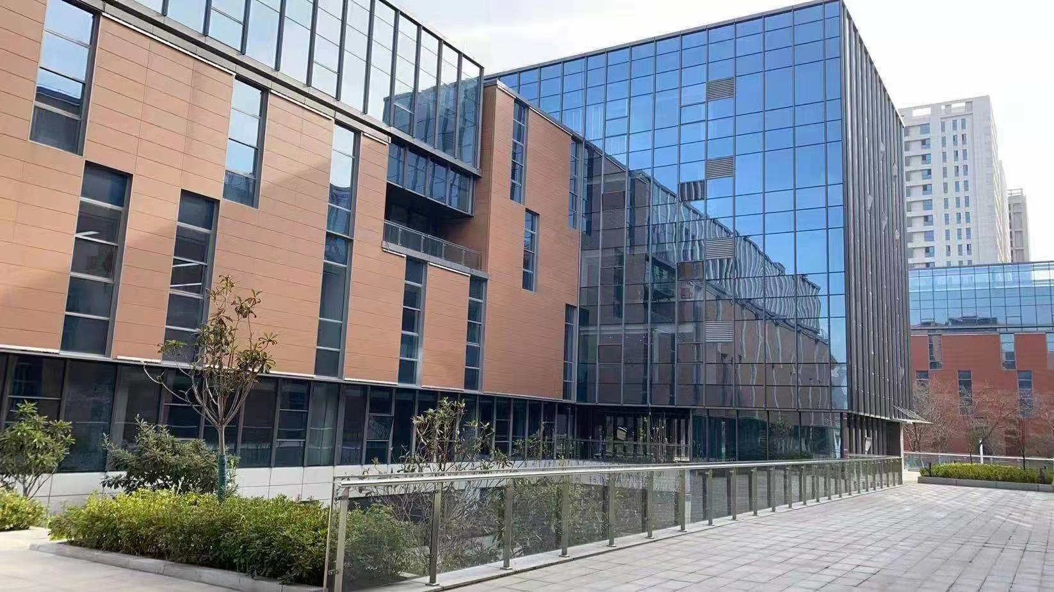
企业介绍
苏州大骐科技有限公司
我们是做什么的？
集银行金融、互联网金融、教育、软件开发于一体的多元化集团公司
我们总部在哪里？
江苏省苏州市昆山市花桥镇
我们到底多有钱？
注册资本8000万
现有10+交付基地
在职员工1200+

Slide 4
公司布局
西安分部
咸阳分部
哈尔滨分部
黑龙江
吉林
新疆
辽宁
甘肃
内蒙古
北京
昆山总部
宁夏
河北
青海
山西
山东
宿迁分部
西藏
陕西
河南
江苏
湖北
安徽
上海
四川
湖南
江西
浙江
安徽淮北分公司
贵州
福建
云南
广东
台湾
广西
江西上饶分公司
海南琼海分部
海南

Slide 5
合作客户
银行金融模块
人工智能模块
生活商务模块

Slide 6
企业理念
创新
坚持
团结
远见
决策
诚信铸就品质
创新引领未来

Slide 7
PART 02
事业平台

Slide 8
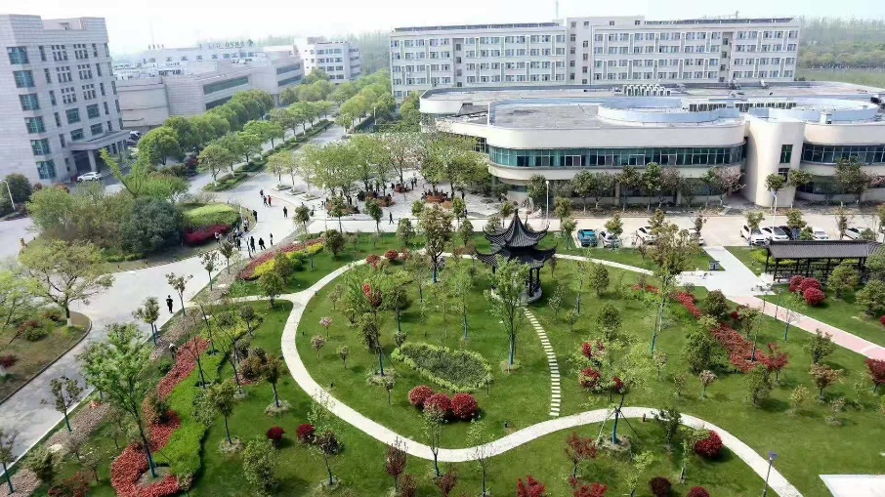
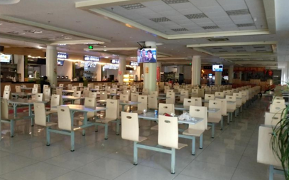
工作环境
江苏省 昆山市 金融大道518号远洋数据中心

Slide 9
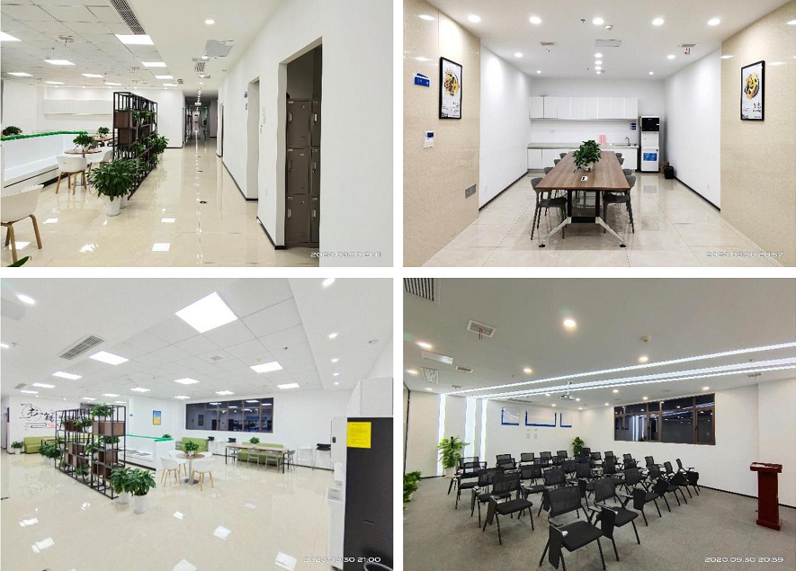
工作环境

Slide 10
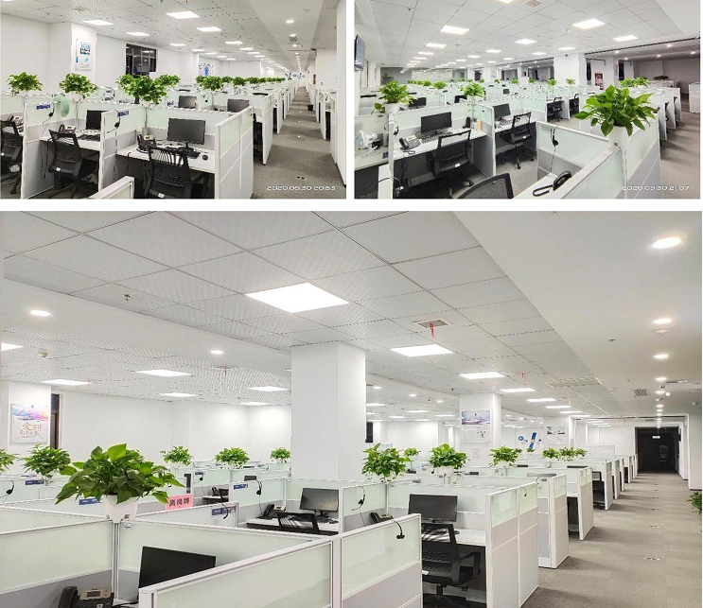
工作环境

Slide 11
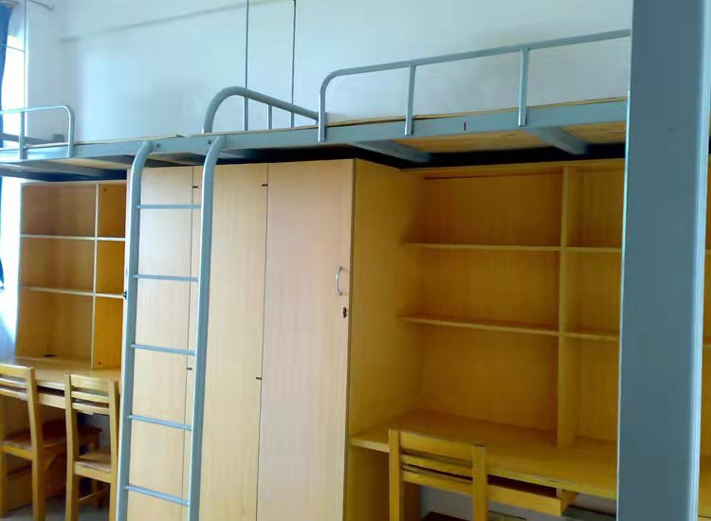
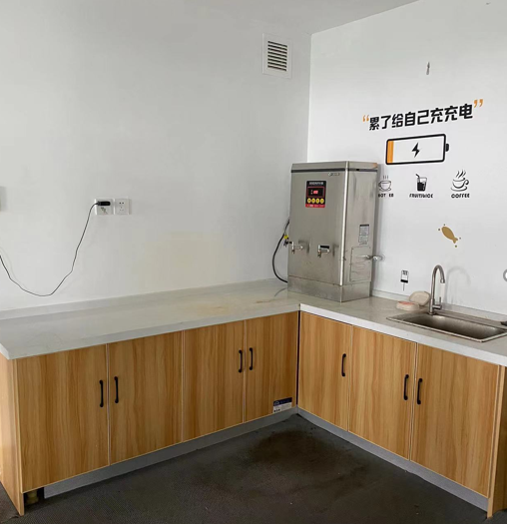
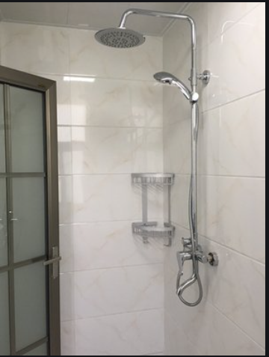
住宿环境
4-6人间空调标配宿舍
24小时不间断供电热水
独立卫生间卫浴

Slide 12
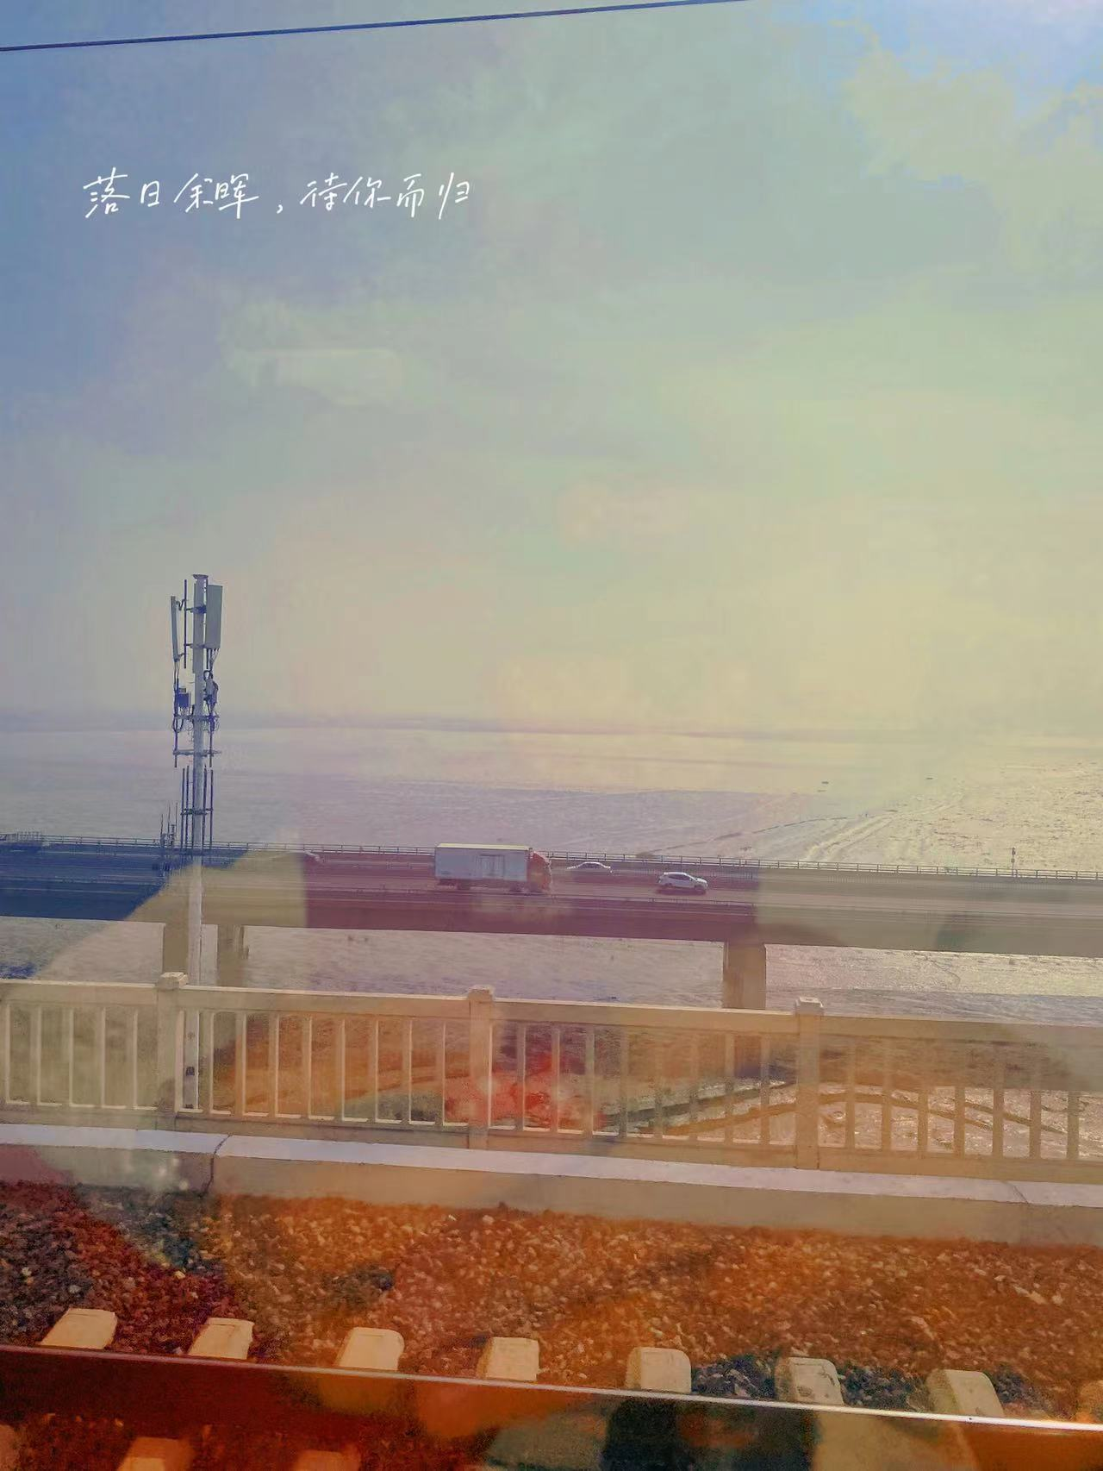
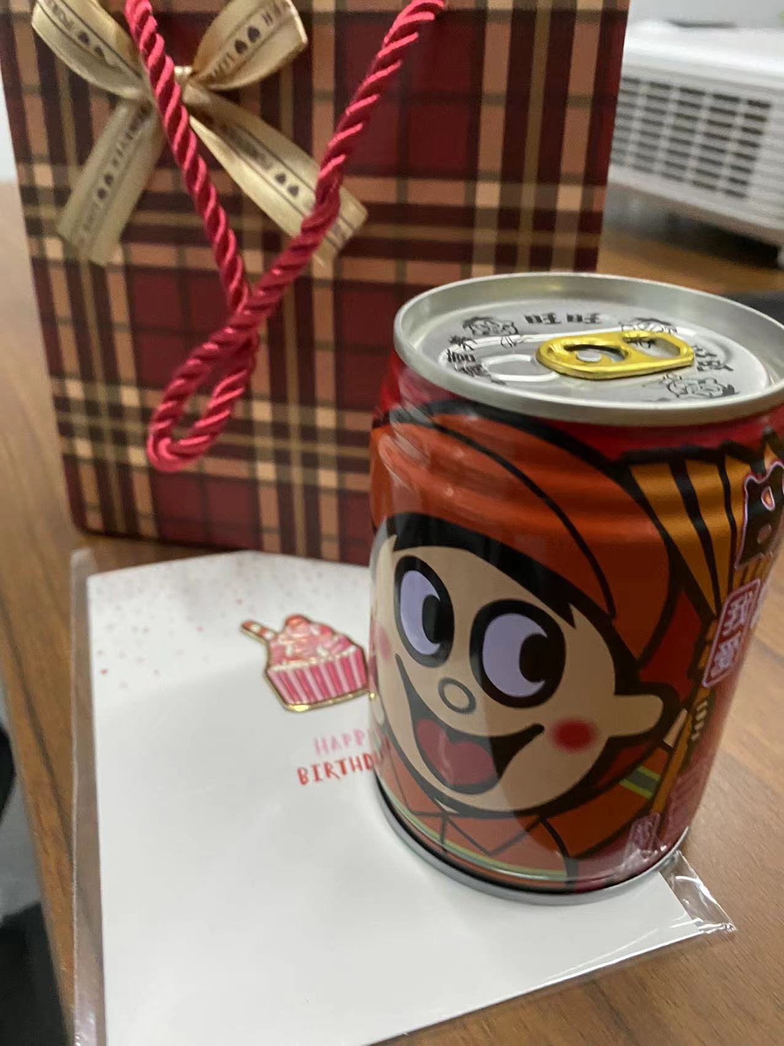
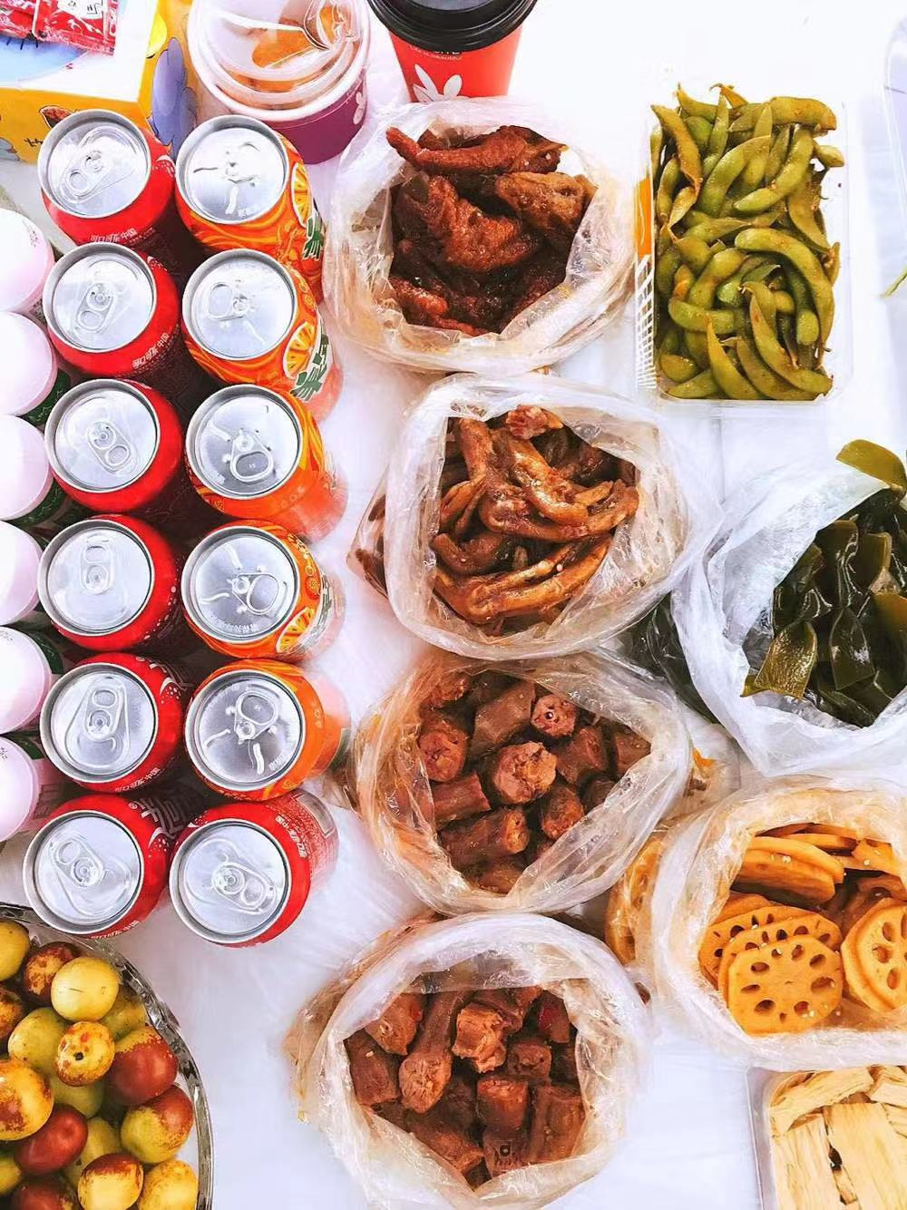
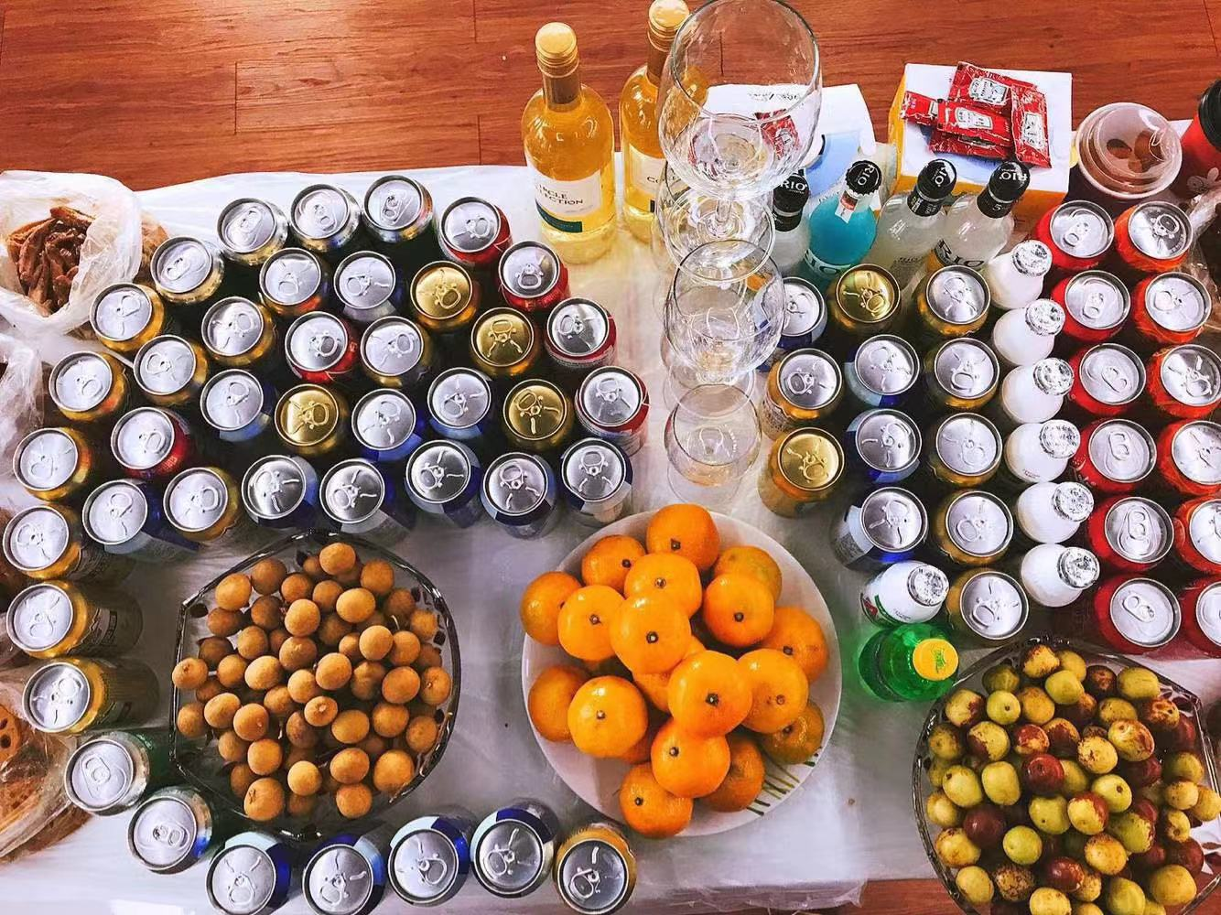
工作氛围
工作的快乐
除了钱
还有说走就走的诗和远方
爆炸美味的下午茶
1000%的尊重和被爱

Slide 13
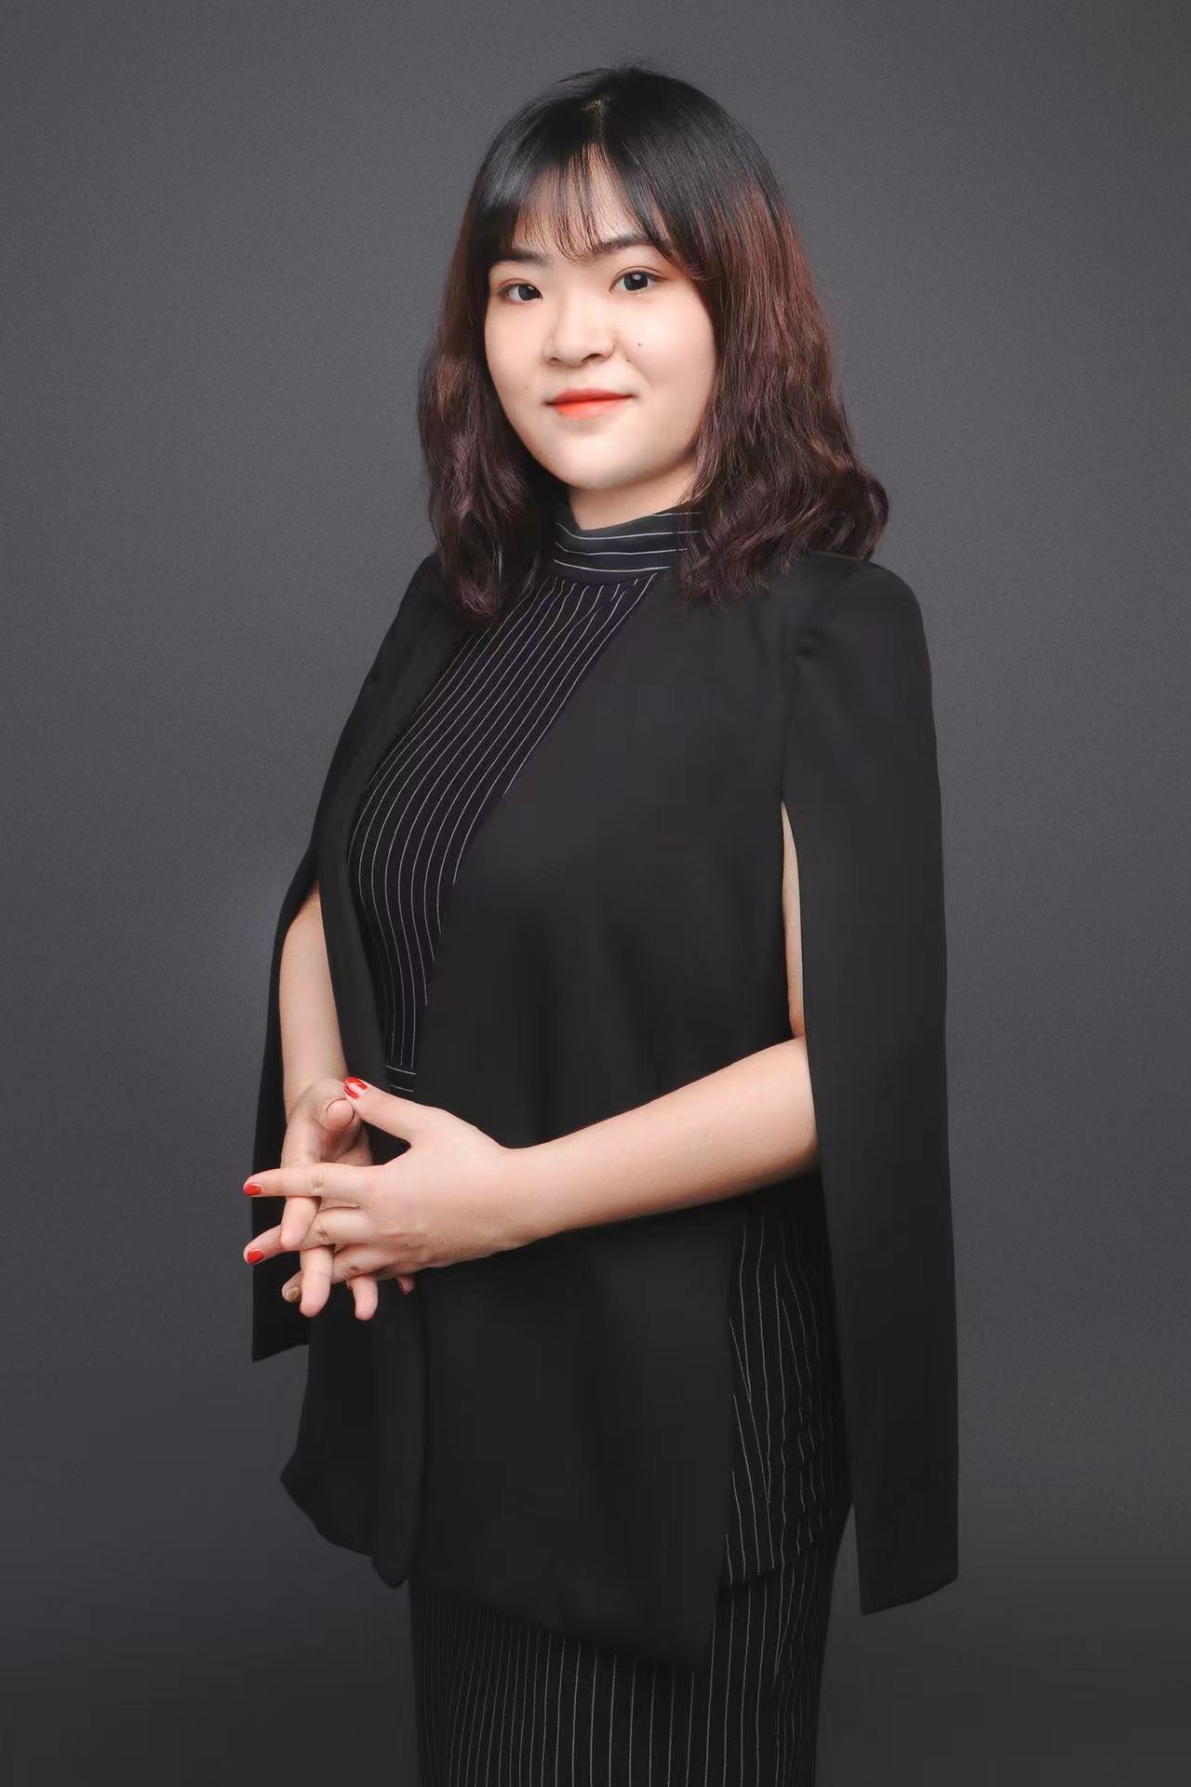
成长无忧
专业理论课培训
理论课程一般在5-7天，涵盖企业文化、业务知识、话术场景；专业培训师团队，专业课程课程设计，让工作不再有难题
师徒制1对1带教
将推行师徒1对1带教制度；无论工作还是生活，总有人愿意给你帮助和陪伴。
亦师亦友，工作生活不再孤单
情景式实操训练
给你足够的成长缓冲期，我们会运用真实系统、真实案例给你情景式训练，无条件帮助你快速成长

Slide 14
晋升成长---纵向
人生巅峰
没有职位上不去
只要自身够努力
一
线
坐
席
项
目
主
管
项
目
经
理
运
营
总
监
组
长

Slide 15
晋升成长---横向
招聘部
质检部
岗位任选
行政部
数据部
培训部
运营部

Slide 16
PART 03
招聘岗位

Slide 17
招聘岗位
储备管理干部（银行后台岗位）
工作地点：昆山市花桥镇绿地大道518号远洋数据中心
工作时间：8:50-19:00，月休6-8天

Slide 18
岗位说明
【任职要求】
【工作职责】
1、根据银行客户名单，使用官方热线，主动外呼给客户办理分期业务；
2、解答客户关于分期业务的疑问；
3、发现问题，总结问题；
4、耐心解答客人的咨询，获得客人满意；
1、沟通技能：普通话标准，语言表达能力强；
2、Office软件：具体基础操作技能；
3、其他：自信、乐观、上进、富有激情和团队精神，勇于挑战高薪；

Slide 19
薪资说明
【待遇收入】
项目平均薪资：5000-10000+元。
薪资构成：基本工资+餐补+全勤+房补+绩效工资+职级津贴
培训期：带薪培训7-10个工作日，60元/天
薪资架构：基本工资2100+ 200餐补+200全勤+300房补+700前2个月绩效保护，综合前2个月保底底薪3500，综合5K-1W+
住宿：公司免费提供住宿，住宿环境优越
就是你
暴富
快来加入我们

Slide 20
应聘流程
3.获得offer,准备踏上成功之路
财 富 自 由
2.认真准备，接受面试
1.投递简历
03
录 用
02
面 试
01
提 交 简 历

Slide 21
校招现场
各路英雄 齐聚一堂

Slide 23
伯乐在这里
伯乐在这里
是千里马的你在哪？

Slide 24
加入大骐
明日可期

